Slide 1

















Online Classroom
วิชาภาษาไทย
เรื่อง “คำต่าง ๆ ในภาษาของเรา"
คำนาม
วันจันทร์ที่ 2 สิงหาคม 2564
เวลา 09.30-11.30 น.
โรงเรียนบ้านปางเกี๊ยะ อำเภอแม่แจ่ม จังหวัดเชียงใหม่
สำนักงานเขตพื้นที่การศึกษาประถมศึกษาเชียงใหม่ เขต 6
Click
ครูปอ

Slide 2












เนื้อหาบทเรียน
ระดับชั้น
ป.5 และป.6
01
คำนาม
02
คำสรรพนาม
03
คำกริยา
04
คำวิเศษณ์
05
คำบุพบท
06
คำสันธาน
06
07
คำอุทาน

Slide 3






คำนาม
ห้องเรียน
ครูปอ
คำนาม คือ

Slide 4











ชนิดของคำนาม
ห้องเรียนวิชาภาษาไทย
นามทั่วไป หรือ สามานยนาม
นามชือเฉพาะ หรือ วิสามานยนาม
นามบอกลักษณะ หรือ ลักษณนาม
นามบอกหมวดหมู่ หรือ สมุหนาม
นามบอกอาการ หรือ อาการนาม

Slide 5












สามานยนาม
Online
Classroom
นามที่ไม่ชี้เฉพาะบุคคลใดบุคคลหนึ่ง หรือสิ่งใดสิ่งหนึ่ง เช่น
ไปรษณีย์
โรงเรียน
นักเรียน
กระเป๋า
หนอน

Slide 6






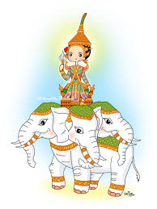







วิสามานยนาม
ห้องเรียนภาษาไทย ครูปอ
สุชาดา อาศัยอยู่ในประเทศไทย
เป็นชื่อเฉพาะบุคคล หรือสถานที่
เอราวัณ เป็นช้างอยู่ในสวรรค์ชั้นดาวดึงส์

Slide 7








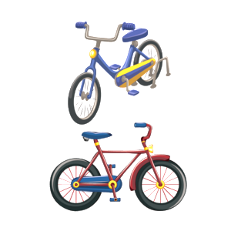


ภาษาไทย
ครูปอ
ลักษณนาม
เป็นคำนามบอกลักษณะ
หนังสือ ๑ เล่ม
แมว ๕ ตัว
ส้ม ๒ ผล
เกวียน ๑ เล่ม
จักรยาน ๒ คัน

Slide 8









ห้องเรียน
สมุหนาม
วิชาภาษาไทย
เป็นคำนามบอกหมวดหมู่
ฝูงนก
เหล่าลูกเสือ
โขลงช้าง

Slide 9










อาการนาม
ห้องเรียน
ภาษาไทย
เป็นคำที่เกิดจากคำกริยาหรือคำวิเศษณ์ที่มีคำว่า การ หรือ ความ นำหน้า
การวิ่ง
ความรัก
การนอนหลับ

Slide 10






สรุป

Slide 11
อย่าลืมทำใบงาน On-hand
และทบทวนบทเรียนกันนะคะ
แล้วเจอกันใหม่
ในคาบต่อไปนะคะ
ด้วยรักและห่วงใย ... ครูปอ

